Slide 1

Русская кухня
Монастырская каша

Slide 2
Ингредиенты для блюда "Монастырская каша"
Крупа гречневая — 1 стак.
Рис — 1 стак.
Пшено — 1 стак.
Грибы (соленые) — 300 г
Грудка куриная — 1 шт
Лук репчатый (крупная головка) — 1 шт
Морковь — 2 шт
Масло растительное — 1 стак.
Приправа (любая) — 1 ст. л.

Slide 3
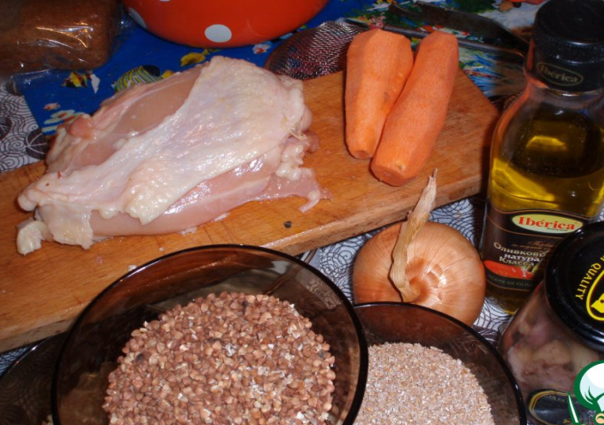
Почти все, что понадобится

Slide 4
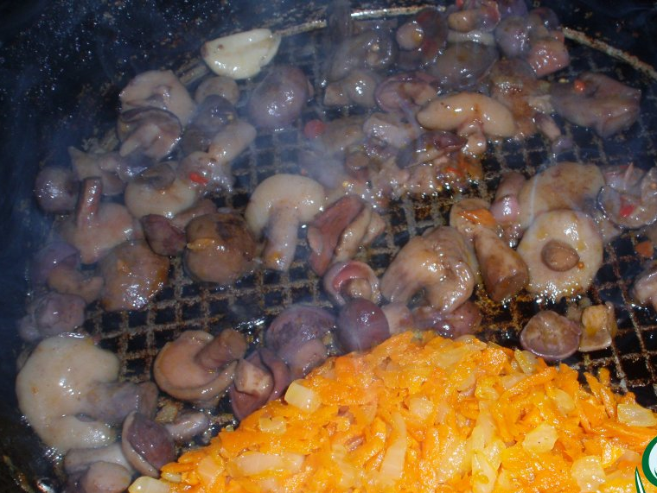
Обжарить лук и морковь. Отдельно грибы

Slide 5
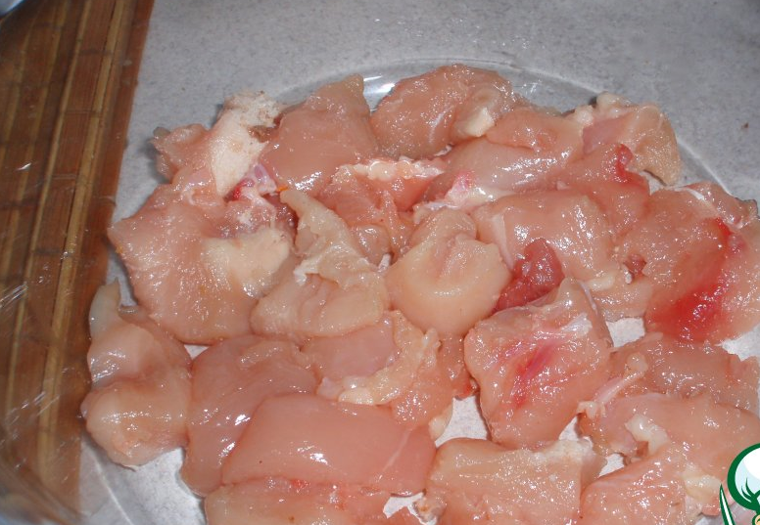
Закладываем нарезанную грудинку

Slide 6
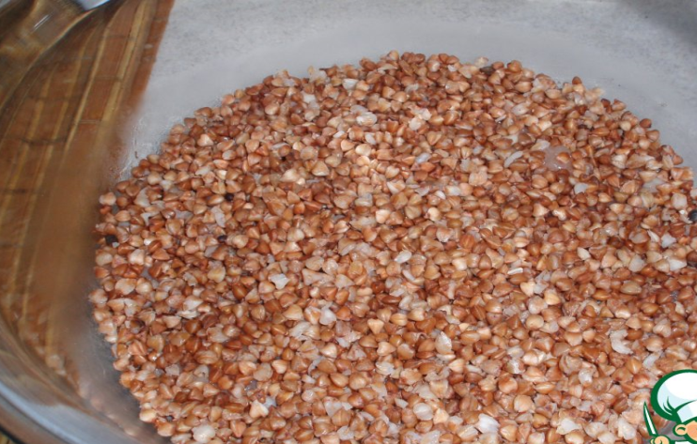
Сверху перебранную и ошпаренную гречку

Slide 7
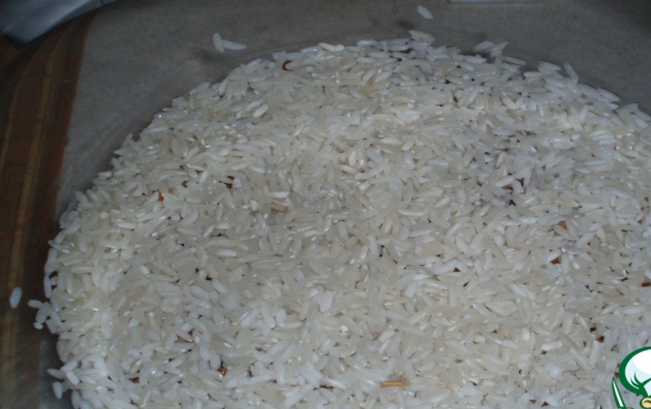
Потом рис

Slide 8
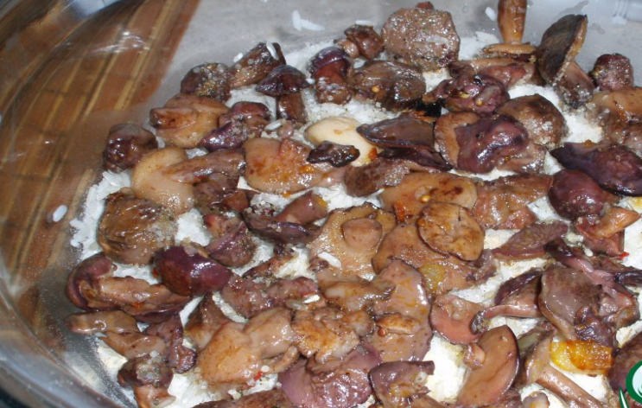
На рис обжаренные грибы

Slide 9
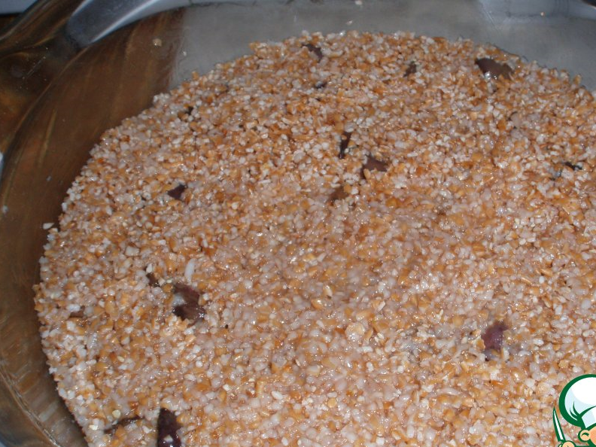
И промытую пшеничную крупу. Можно продолжить….

Slide 10
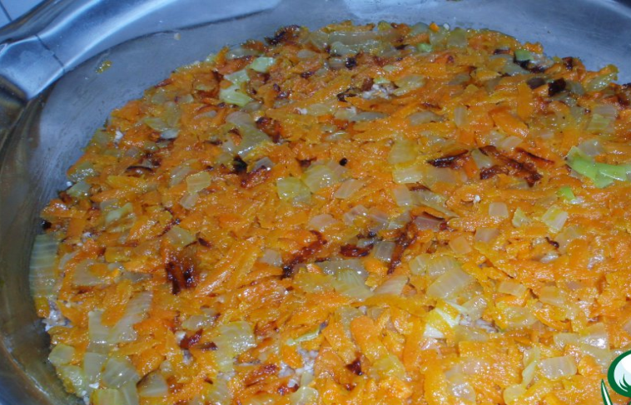
Следующий слой морковно-луковый

Slide 11
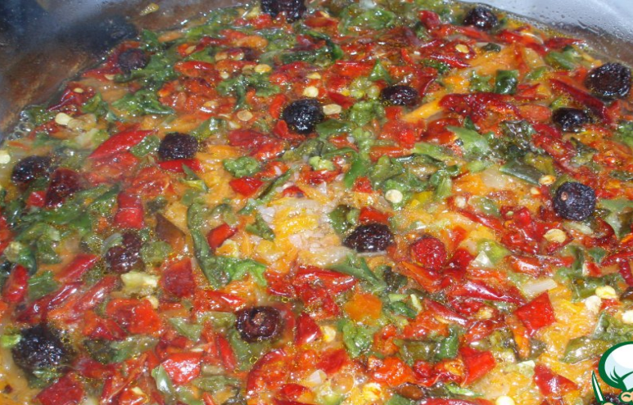
Заканчиваем приправами! ДА! Не забудьте посолить!

Slide 12
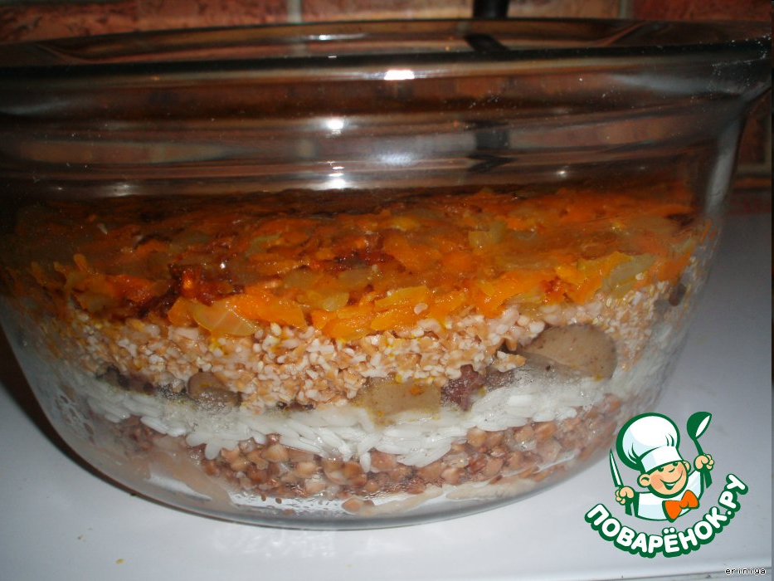
Поливаем растительным маслом и заливаем кипятком чуть выше овощей. Закрыть крышкой и довести до готовности на маленьком огне

Slide 13
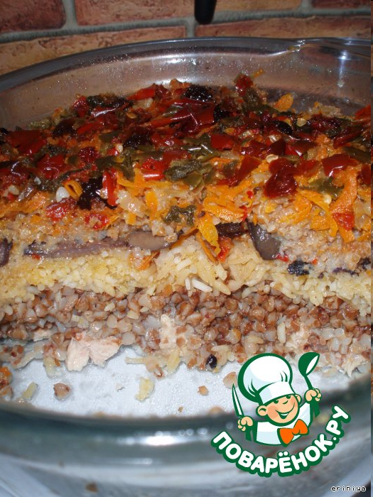
Каша получается очень вкусная!!!

Slide 14
